Slide 1
Lenguaje HTML.- Etiquetas básicas.- Tablas <table>
Lenguaje de Marcas: LMD
Romarei Vega García

Slide 2
Tablas
<table>
  Inserta un tabla de tamaño variable, puede contener, filas, columnas, filas de encabezado, filas de pie, filas de cuerpo y resumen
  Etiquetas de apertura y cierre obligatorias
  Atributos: width, border, frame, summary…
    Summary: resumen del contenido para los buscadores
    Width: anchura de la tabla en pixeles o porcentajes
    Border: especifica el ancho del borde exterior de la tabla en px
    border-spacing: espacio entre celdas
    padding: espacio entre el borde de una celda y su contenido.
    Contenido de la tabla: <tr>(fila) <td>(crea un celda) <th>(celda de cabecera) ,rowspan( indica el número de filas que ocupa la celdas) (combinar filas), colspan(indica el número de columnas que ocupa la celda) (combinar columnas)
    <thead>, <tfoot><tbody>: sirven para agrupar filas en la cabecera, el pie o en el cuerpo de una tabla.- Etiqueta final opcional
    <colgroup> para crear un grupo de columnas. Etiqueta final opcional. .
    <caption>para crear un título a la tabla, aparece justo encima. Etiquetas inicial y final obligatorias.

Slide 3
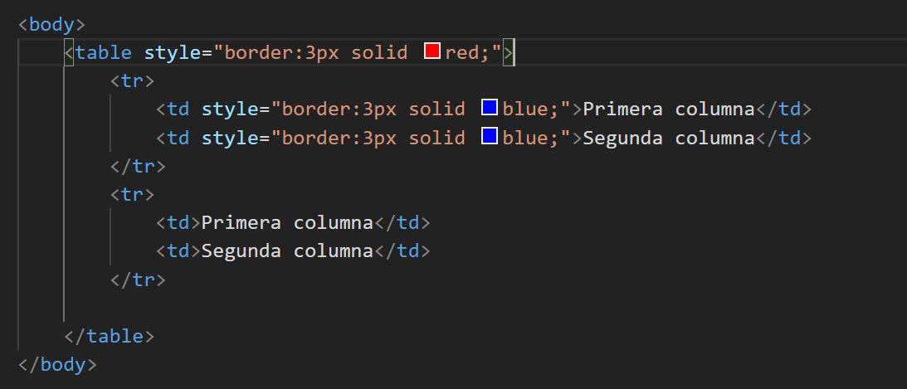
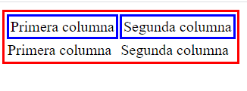
Tablas

Slide 4
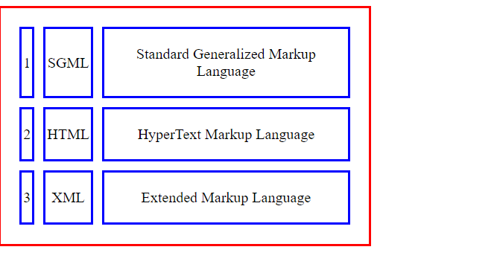
Actividad
Ejercicio2.html: Realizar en html5 la siguiente tabla.-

Slide 5
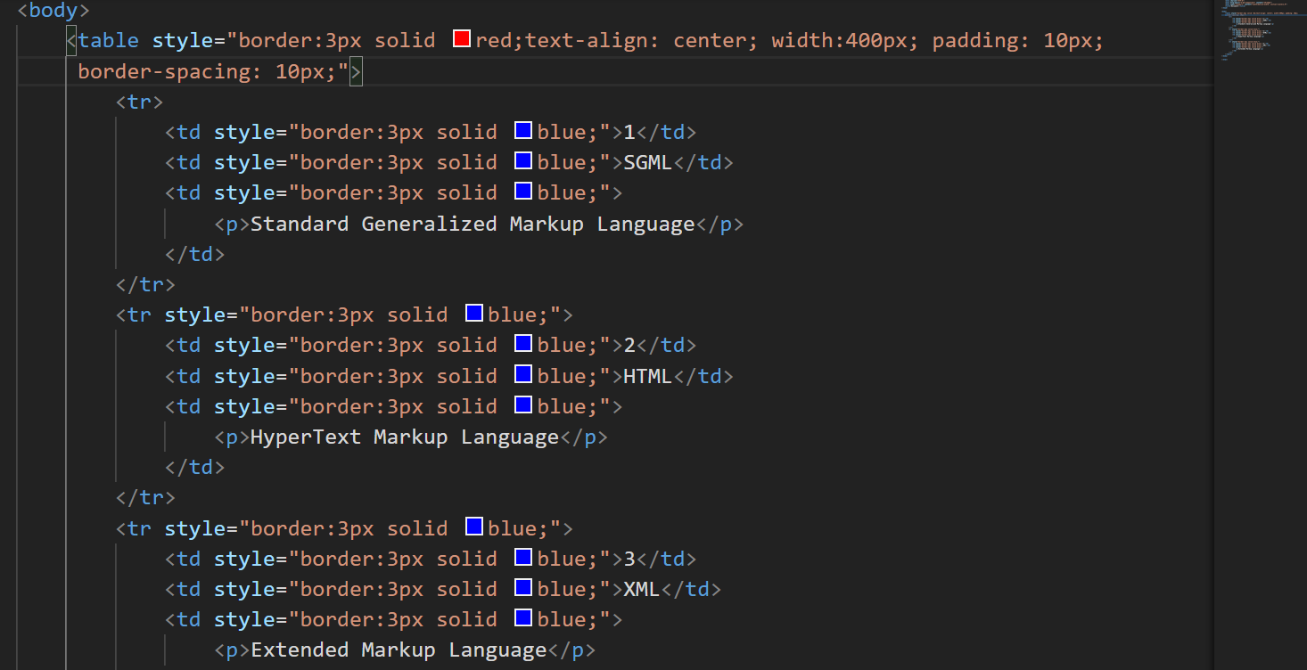
Ejercicio2.html

Slide 6
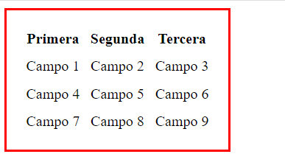
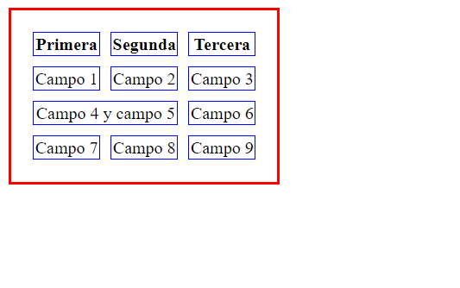
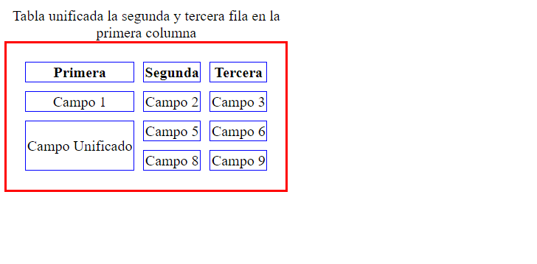
Ejercicio3.html-----ejercicio4.html...ejercicio5.html

Slide 7
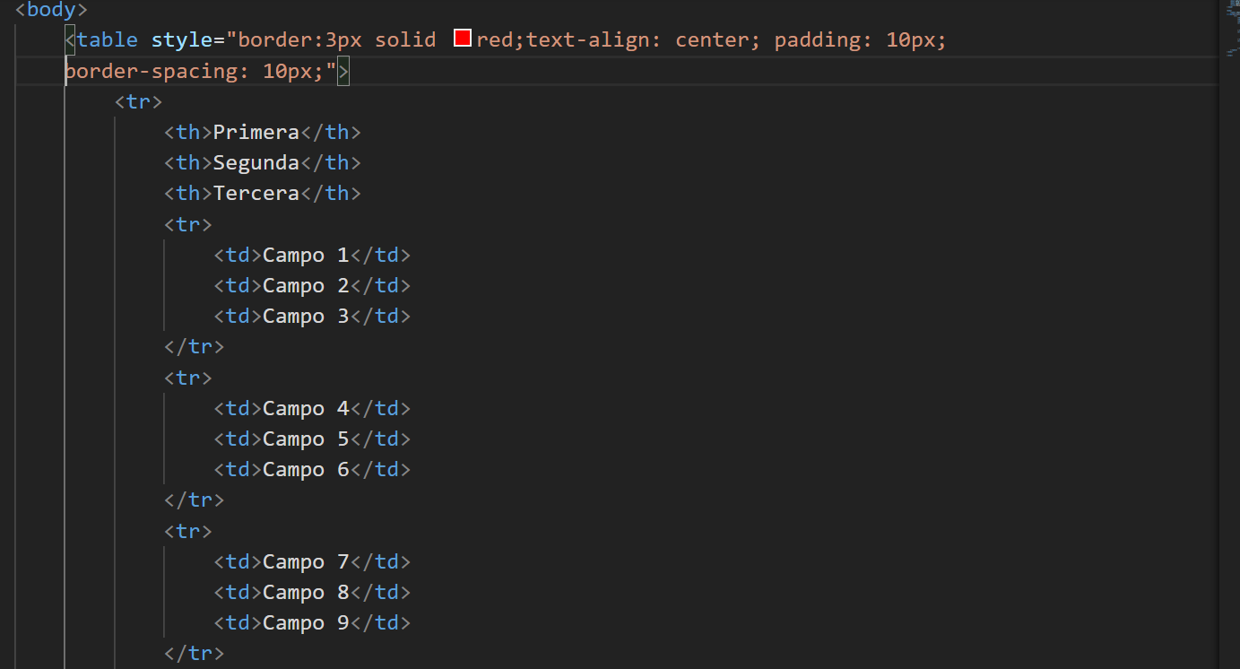
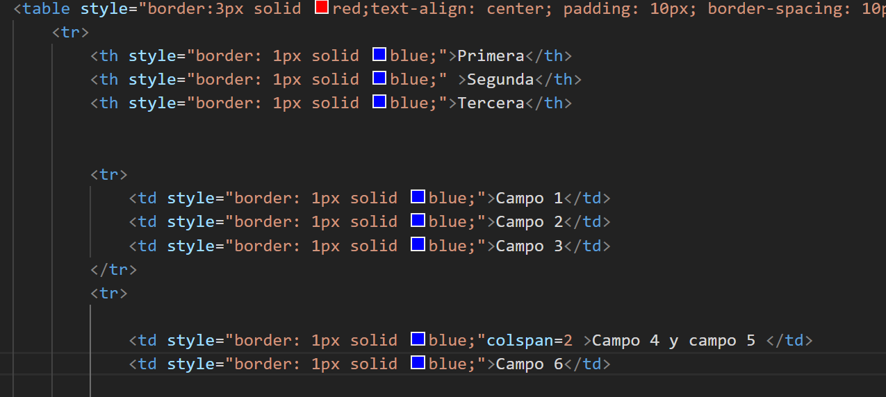
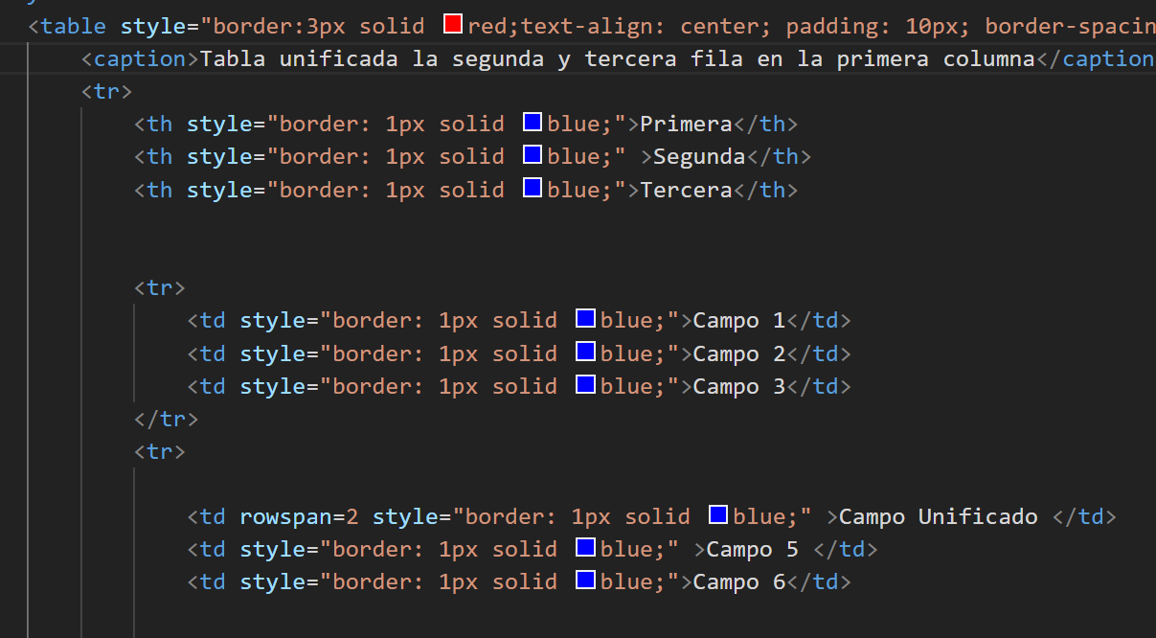

Slide 8
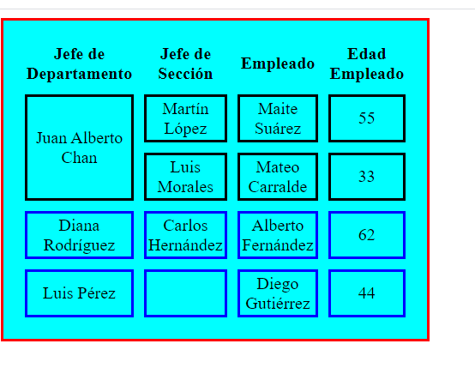
Actividad5.html
Crea un documento con una tabla HTML que tenga la apariencia de la tabla indicada a continuación. La primera fila debe estar compuesta por elementos de encabezado de tabla (th). No te preocupes por el centrado de los textos, sino únicamente por que las subdivisiones en la tabla aparezcan correctamente.

